Slide 1


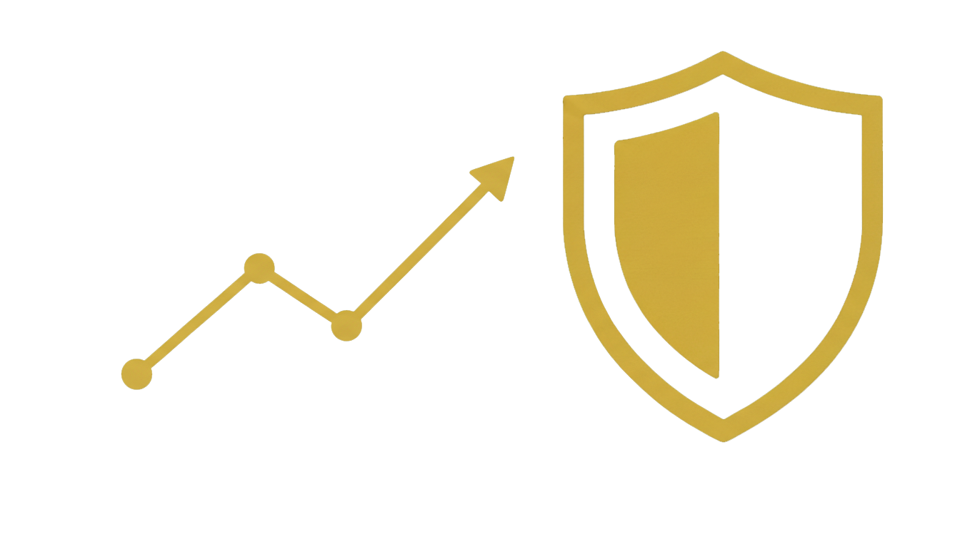


K-Digital Training AI Quant
Team2 팜브릿지 인베스트먼트
쇼크방어 올웨더 회복력 전략 포트폴리오
ShockGuard All-Weather Resilience Strategy Portfolio

Slide 2

Contents
01
03
운용 조직 및 역할
····················
02
············
04
포트폴리오 구축 프로세스
03
05
····························
상품 개요
04
06
·············
운용 전략 및 리스크 관리
05
07
운용 경과 및 검증
····················
02

Slide 3
01.
운용 조직 및 역할
훈련생 | 역할 | 담당 업무
최재혁 | CIO / 팀장 | 정적 자산배분 총괄 / 정적 자산배분 전략 수립 및 운용
양태영 | CIO | 동적 자산배분 총괄 / 동적 자산배분 전략 설계 및 운용
김동호 | CTO | 기술·개발 총괄 / 데이터 수집·가공·전략 검증·백테스트·자동매매 인프라 구축
박준호 | CMO | 마케팅·영업 총괄 / 월간 리포트 및 성과 보고, 투자자 커뮤니케이션
03

Slide 4

02.
포트폴리오 구축 프로세스
구분 | 기간 | 활동 | 비고
사전 기획 | 1/13(화) ~ 1/14(수) |  | 아이디어 선정, 팀명 및 펀드명 1/20 선정
데이터 구축 | 1/14(수) ~ 1/14(수)
전략 기획 | 1/15(목) ~ 1/15(목) |  | 정적/동적 자산배분 비율, 자산 및 전략 선정
전략 개발 | 1/15(목) ~ 1/19(월) |  | 자산 비율 및 성과 최적화, 모듈 통합
백테스트 및 검증 | 1/19(월) ~ 1/21(화) |  | 수수료 적용 및 전략 최적화 작업 계속 진행
회의 및 검토 | 1/21(수) ~ 1/21(수) |  | 시각화 자료 추가
자료 준비 및 발표 | 1/20(화) ~ 1/22(목) |  | 시각화 자료 등 자료 준비
총 기간 | 1/13(화) ~ 1/22(목) (총 7일)
프로젝트 기획 및 운용 철학 수립
데이터 구축
정적/동적 포트폴리오 기획
정적/동적 포트폴리오 구현
백테스트 및 검증
최종 회의 및 검토
발표 자료 준비 및 발표
04

Slide 5

03.
상품 개요
상품명 | PB 쇼크방어 올웨더 회복력 전략 포트폴리오 (PB ShockGuard All-Weather Resilience Strategy Portfolio)
위험등급 | 4등급 보통위험 (안정추구형 적합)
투자목적 | 안정적 자산배분을 통한 장기 자산성장 및 변동성 최적화
투자대상 | 미국 ETF 11종 (주식 / 채권 / 원자재)
자산운용회사 | ㈜ 팜브릿지 인베스트먼트
최소 투자금액 | 3,000만원
운용기간 | 무기한
리밸런싱 주기 | 매월 첫 영업일
환매 | 매 영업일 신청 가능 (대금 지급: 3 영업일 이내)
운용보수 | 연 0.50%
성과보수 | 초과수익의 20% (고수익 환수 조항 적용)
거래 수수료 | 0.70% (실비)
1 | 2 | 3 | 4 | 5 | 6
매우 높은위험 | 높은 위험 | 다소 높은위험 | 보통 위험 | 낮은 위험 | 매우 낮은위험
05

Slide 6
04.
운용 전략 및 리스크 관리
성과 분석 및 벤치마크 비교
06

Slide 7
05.
운용 경과 및 검증
API 연동 매매 로그 화면 캡쳐

